Slide 1
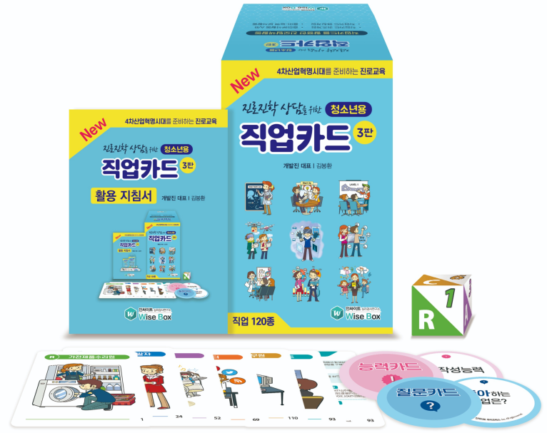
수업용 PPT
진로지도를 위한
청소년용 직업카드 3판
사용대상: 중, 고등학생
참여인원: 4인 모둠 활동
활동시간: 중학교 45분, 고등학교 50분

Slide 2
수업용 PPT
목 차
청소년용 직업카드는 무엇인가요?
청소년용 직업카드에는 무엇이 들어 있나요?
청소년용 직업카드는 어떻게 활용하나요?
직업카드 퀴즈게임
직업카드 매칭게임
흥미 분석 활동
흥미-능력 분석 활동

Slide 3
수업용 PPT
Chapter. 01
청소년용 직업카드는 무엇인가요?

Slide 4
수업용 PPT
1. 게임 소개
청소년용 직업카드 3판은
4차 산업혁명 시대에 보다 새롭고
다양한 직업을 능력 중심으로 탐색하며,
흥미로운 게임활동이 가능한 카드입니다.

Slide 5
수업용 PPT
Chapter. 02
청소년용 직업카드에는 무엇이 들어 있나요?

Slide 6
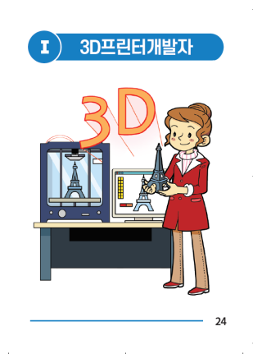
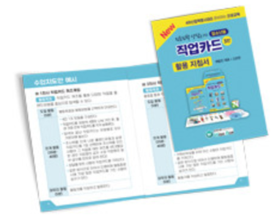
수업용 PPT
2. 구성품 안내
홀랜드주사위 1개
직업카드 120장
질문카드 12장
능력카드 24장
활용 지침서
※ 활동지는 와이즈박스 홈페이지에서 다운로드 받으실 수 있습니다.

Slide 7
수업용 PPT
Chapter. 03
청소년용 직업카드는 어떻게 활용하나요?

Slide 8
수업용 PPT
3. 활용방법 안내
1차시 직업카드 탐색게임
1. 4인 1조 모둠을 구성하고, 직업카드를 각 30장씩 나눠 가진 후, 돌려 가며 전체 직업 카드를 각자 살펴봅니다.

Slide 9
수업용 PPT
3. 활용방법 안내
1차시 직업카드 탐색게임
2. 탐색이 끝난 직업카드는 유형별로 모아 가운데에 놓습니다.
예시)
운송장비정비원, 가전제품수리원, 드론조종사, 경영컨설턴트
(활동지에 적어보세요.)

Slide 10
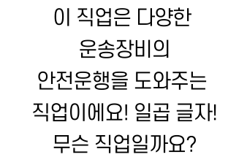
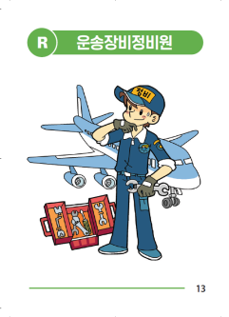
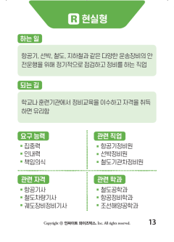
수업용 PPT
3. 활용방법 안내
1차시 직업카드 탐색게임
3. 주사위를 던져 나온 홀랜드유형과 같은 직업카드를 1장 선택하여 주사위를 던진 사람이 그 직업에 대한 퀴즈를 냅니다. (필요한 경우 직업명의 글자 수 또는 일부 글자를 힌트로 알려줍니다.)

Slide 11
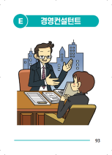
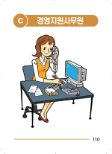
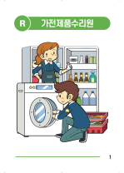
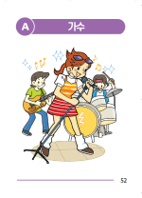
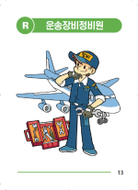
수업용 PPT
3. 활용방법 안내
1차시 직업카드 탐색게임
4. 정답을 맞힌 사람이 직업카드를 가져가고, 같은 방식으로 이어서 진행하며 활동 종료 시에 가장 많은 직업카드를 가진 사람이 승자가 됩니다.
예시)
운송장비정비원, 가전제품수리원, 드론조종사, 경영컨설턴트
(활동지에 적어보세요.)

Slide 12
수업용 PPT
3. 활용방법 안내
2차시 직업카드 매칭게임
1. 4인 1조로 모둠을 구성하고, 직업카드를 30장씩 4명이 고루 나눠 가집니다.

Slide 13
수업용 PPT
3. 활용방법 안내
2차시 직업카드 매칭게임
2. 질문카드와 능력카드를 연결하여 보드판을 만듭니다. (처음과 끝을 연결해줍니다.)

Slide 14
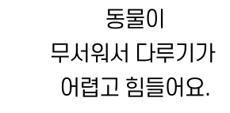
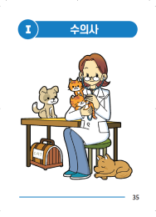
수업용 PPT
3. 활용방법 안내
2차시 직업카드 매칭게임
3. 주사위를 던질 순번을 정한 후 순서에 의해 주사위를 던집니다. 숫자가 나온 만큼 이동하고, 각자 갖고 있는 직업카드에서 질문카드와 능력카드에 해당하는 직업카드를 찾아 1장씩 놓으며 그 이유를 말합니다.

Slide 15
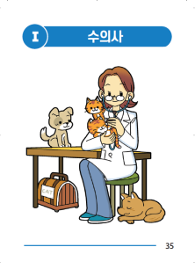
수업용 PPT
3. 활용방법 안내
2차시 직업카드 매칭게임
4. 가위바위보를 하여 이긴 사람이 직업카드를 가져가고, 같은 방식으로 이어서 진행하며 활동 종료 시에 가장 많은 직업카드를 가진 사람이 승자가 됩니다.
예시)
현실형에 맞는 사람이 되기 위해서, 집중력과 인내력, 책임의식이
필요하다고 생각이 들고 가장 키우고 싶은 능력들이에요!
(활동지에 적어보세요.)

Slide 16
수업용 PPT
3. 활용방법 안내
3차시 흥미 분석 활동
1. 직업카드 30장씩 4명이 고루 나눠 갖고, 직업카드 120장의 탐색이 끝나면 각자 좋아하는 직업카드 10장을 골라 직업명과 그 이유를 활동지에 작성합니다.
예시)
(활동지에 적어보세요.)

Slide 17
수업용 PPT
3. 활용방법 안내
3차시 흥미 분석 활동
2. 선택한 10개의 직업카드 중 가장 관심 있는 3개의 직업명과 이유를 작성합니다.
예시)
(활동지에 적어보세요.)

Slide 18
수업용 PPT
3. 활용방법 안내
3차시 흥미 분석 활동
3. 직업카드 30장씩 4명이 고루 나눠 갖고, 직업카드 120장의 탐색이 끝나면 각자 싫어하는 직업카드 10장을 골라 직업명과 그 이유를 활동지에 작성합니다.
예시)
(활동지에 적어보세요.)

Slide 19
수업용 PPT
3. 활용방법 안내
3차시 흥미 분석 활동
4. 선택한 10개의 직업카드 중 싫어하는 3개의 직업명과 이유를 작성합니다.
예시)
(활동지에 적어보세요.)

Slide 20
수업용 PPT
3. 활용방법 안내
4차시 흥미-능력 분석 활동
1. 4인 1조로 모둠을 구성하고, 직업카드 120장을 책상에 고루 펼칩니다.

Slide 21
수업용 PPT
3. 활용방법 안내
4차시 흥미-능력 분석 활동
2. 좋아하는 직업 중 실제 그 일을 잘할 수 있을 거라고 생각하는 직업을 3개 골라 적습니다.
예시)
(활동지에 적어보세요.)

Slide 22
수업용 PPT
3. 활용방법 안내
4차시 흥미-능력 분석 활동
3. 좋아하는 직업이지만 실제 그 일을 잘 못할 수 있을 거라고 생각하는 직업을 3개 골라 적습니다.
예시)
(활동지에 적어보세요.)

Slide 23
수업용 PPT
3. 활용방법 안내
4차시 흥미-능력 분석 활동
4. 싫어하는 직업이지만 그 일을 잘할 수 있을 거라고 생각하는 직업을 3개 골라 적습니다.
예시)
(활동지에 적어보세요.)

Slide 24
수업용 PPT
3. 활용방법 안내
4차시 흥미-능력 분석 활동
5. 활동지를 작성하고 발표합니다.
예시)
(활동지에 적어보세요.)

Slide 25
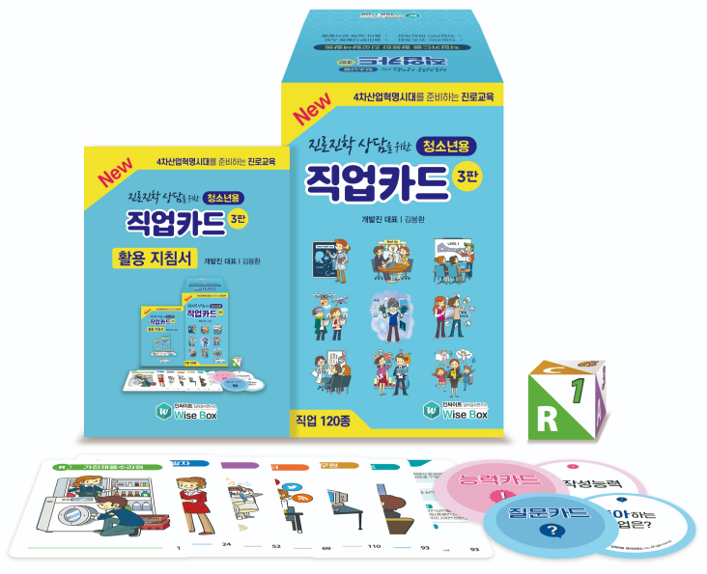
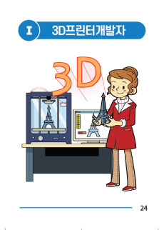
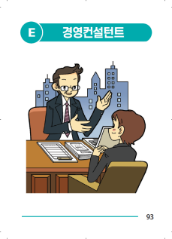
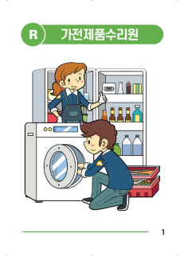
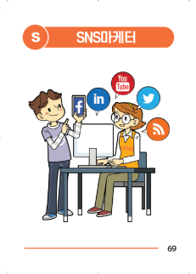
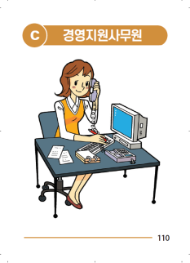
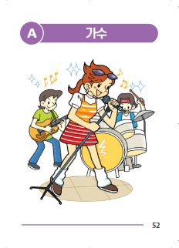
진로지도를 위한
청소년용 직업카드 3판
4차 산업혁명시대에 보다 새롭고 다양한 직업을 능력 중심으로 탐색해보아요!

